Slide 1
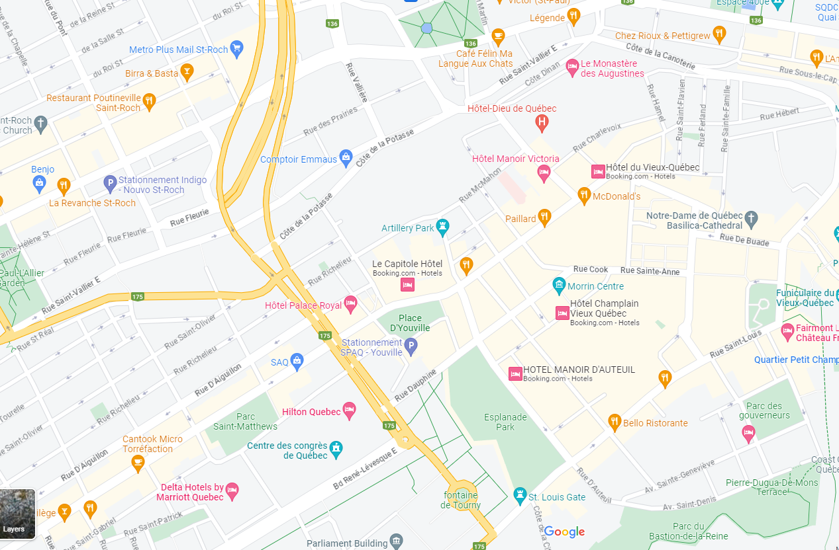
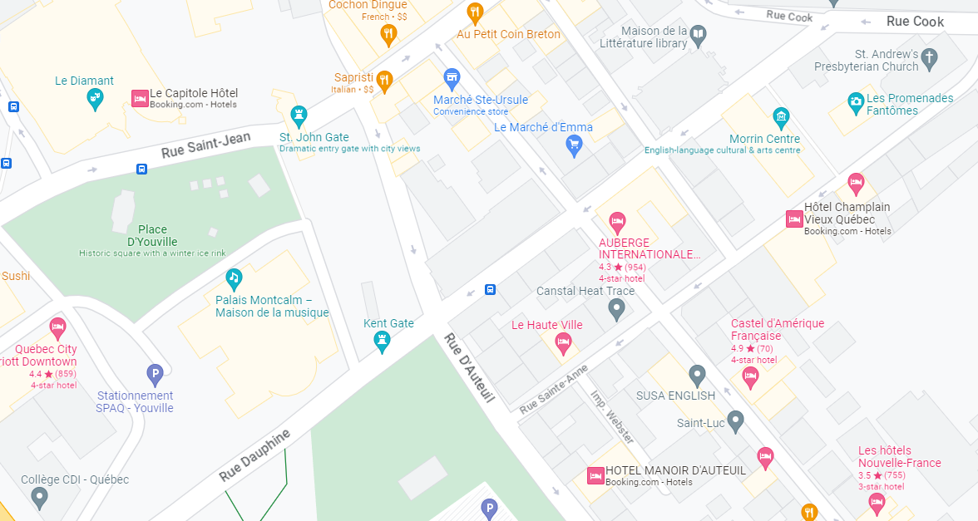
Un stationnement est disponible près de la place d’Youville (voir en bleu):
SPAQ – Société Parc Auto du Québec
Si vous prenez le transport en commun:
Réseau de transport de la Capitale (rtcquebec.ca)
Google Maps

Slide 2
Parking available near place d’Youville (see in blue):
SPAQ – Société Parc Auto du Québec
For public transportation:
Réseau de transport de la Capitale (rtcquebec.ca)
Google Maps

